Slide 1
圖書館
校園防疫二級說明
TMU LIBRARY
TMU Precautionary Measures- Second Level

Slide 2
說明
圖書館閲覧區（除討論室）開放。
館內採梅花座、開窗、每天清消、嚴格實施全程戴口罩。
館外戶外區可保持社交距離飲食。
The reading area of the library (except discussion rooms) is open.
Please wear facial masks all in time while in the library.
We will reduce 50% seats, open windows, and sterilize furniture and equipment to keep you safe.
The outdoor area of the library can maintain social distance for eating.

Slide 3
跨領域學院
校園防疫二級說明
I-College
TMU Precautionary Measures- Second Level

Slide 4
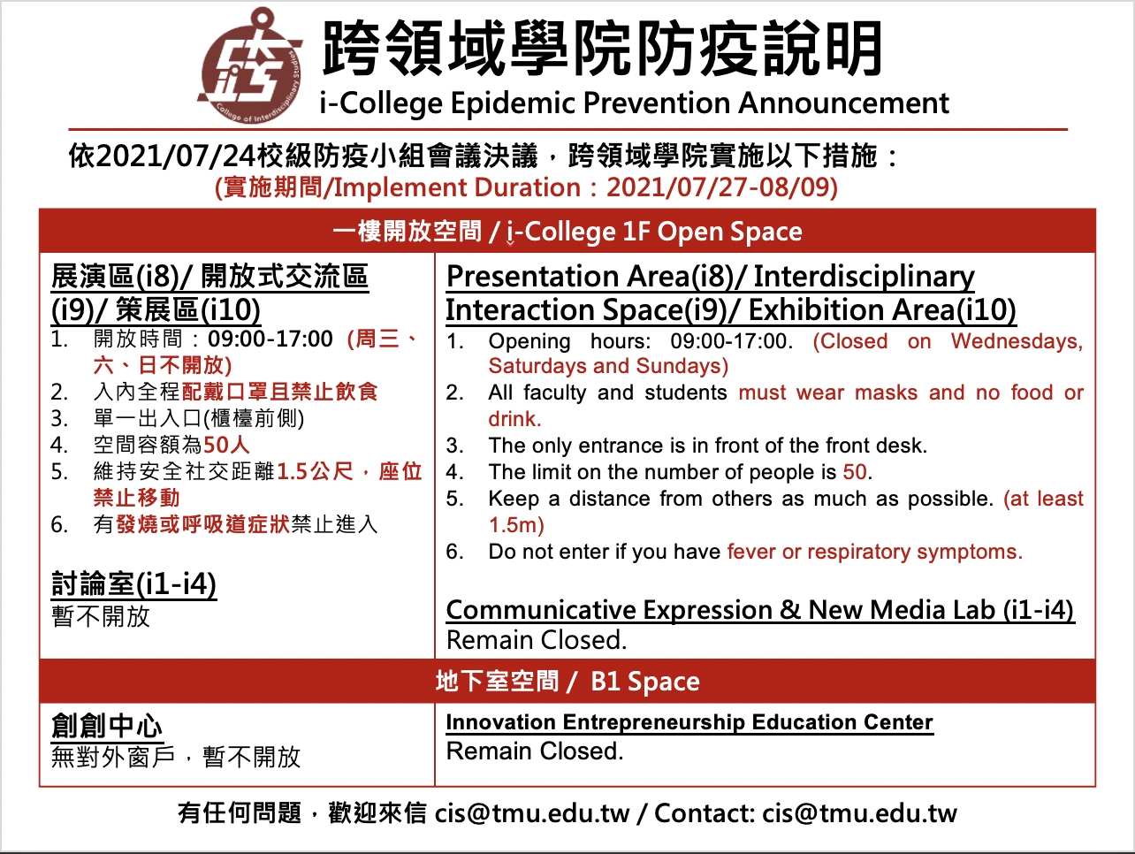

Slide 5
體育處
校園防疫二級說明
OFFICE OF PHYSICAL EDUCATION AFFAIRS
TMU Precautionary Measures- Second Level

Slide 6
簡要說明
室內外運動場館有條件開放 (詳見體育處公告)，但游泳池不開放。
Indoor and outdoor courts conditionally open (PE web announcement) but the swimming pool is not open.

Slide 7
北醫運動場館開放措施
７月２7日至8月9日起全國降為二級警戒，針對室內外場館 (游泳池除外) 採漸進適度鬆綁，本校運動場館因應措施：
1. 先開放本校教職員工生使用，並管制使用人數
  室外場館：田徑場、網球場、排球場、籃球場。
  室內場館：體育館2樓綜合球場、多功能有氧教室 。
  非隔網運動項目禁止競賽。
  體育處將依據中央指揮中心、台北市及教育部防疫規範訂定相關使用規定並協助稽查。
2. 暫不開放代表隊及運動團隊訓練。
3. 暫不開放校外人士場館使用：網球會員、健康促進課程、場館
借用、泳池開放及泳訓班等。

Slide 8
北醫室外運動場館管制措施
實施日期：7月27日-8月9日，期間視疫情調整
室外運動場館類別 | 使用人數限制 | 相關規定
田徑場 (1場) 慢跑 球類活動 | 40人/場 10人/場 | 保持2公尺距離 僅供自主練習、禁止比賽
籃球場 (3場) | 6人/場 | 僅供自主練習、禁止比賽
排球場 (3場) | 6人/場
網球場 (3場) | 4人/場
註: 1. 運動中全程必須配戴口罩（除補充水分時得短暫免戴口罩）。
2. 運動過程如口罩潮濕，應即更換。

Slide 9
北醫室內運動場館管制措施
實施日期：7月27日-8月9日，期間視疫情調整
室內運動場館類別 | 管制措施 | 備註
室內綜合球場 (體育館2F) | 籃球或排球：1場 (6人/場) 羽球：4面 (4人/面) 桌球：4桌 (2人/桌) | 僅開放經體育處核准之活動。籃球僅供自主練習、禁止比賽
多功能有氧教室 (體育館2F) | 建議開放 | 僅開放經體育處核准之活動，並以6人為上限。
健身中心 (體育館B1) | 暫緩開放 (地下室) | 建議先觀察其他運動中心開放情況及本校其他運動場館使用情況後，再研擬開放措施。
桌球暨韻律教室 (醫綜B1) | 暫緩開放 (地下室)
TRX與飛輪教室 (醫綜B2) | 暫緩開放 (地下室)
游泳池 (體育館B1) | 不開放 | 中央防疫限制
註: 1. 運動中全程必須配戴口罩（除補充水分時得短暫免戴口罩）。
2. 運動過程如口罩潮濕，應即更換。

